Slide 1






TRANSMISSÃO DE FILMES E SÉRIES
STREAMING FILMS AND SERIES
15 de Junho de 2022

Slide 2




Antony Fernando Ribas Rocha Silva
Gabriele Xavier Ferreira
Matheus Henrique Santos e Silva
Thais Priscila Lopes
GRADUAÇÃO: Tecnologia em Análise e Desenvolvimento de Sistemas
ORIENTADOR: Luiz Fernando Tavares

Slide 3




1 ESTRELA
PRIME VIDEO
2 QUESTIONAMENTO
INTRODUÇÃO
DISNEY +
3 VACA LEITEIRA
NETFLIX
4 ABACAXI
TELECINE

Slide 4

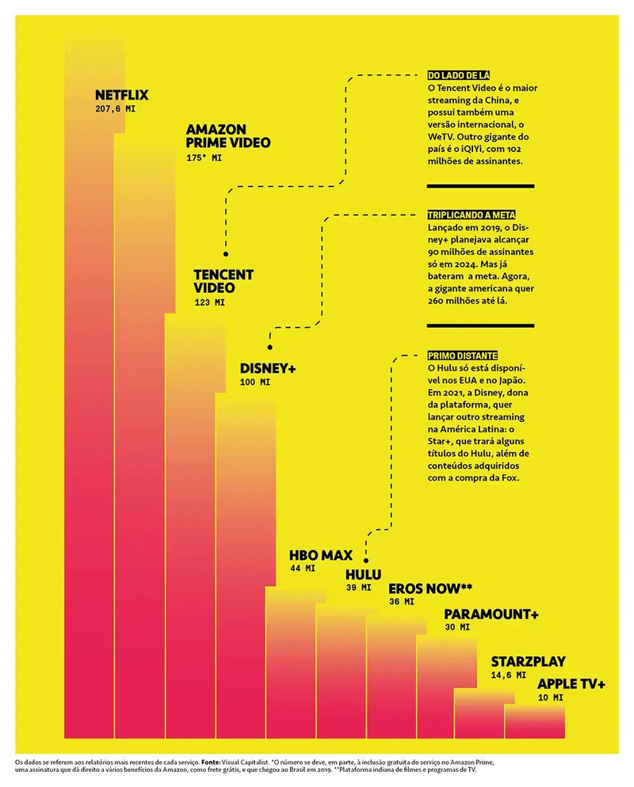

ESTRELA

Slide 5
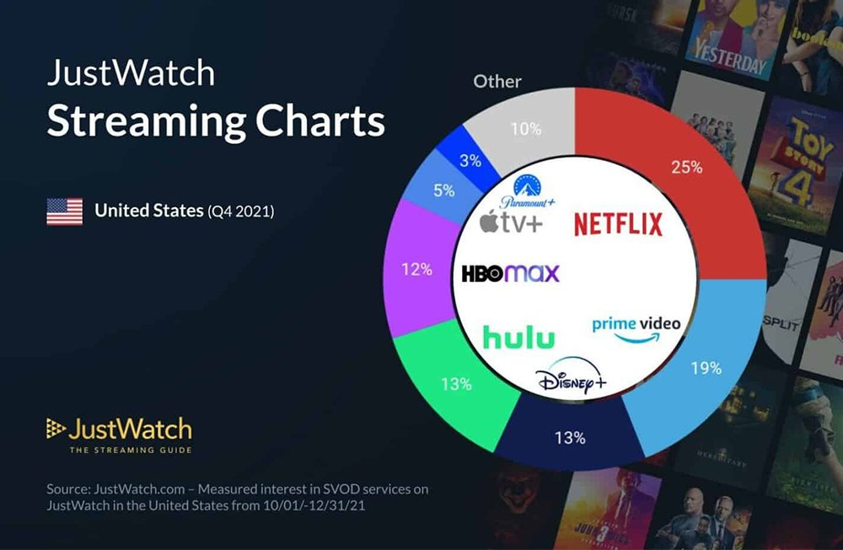
ESTRELA

Slide 6
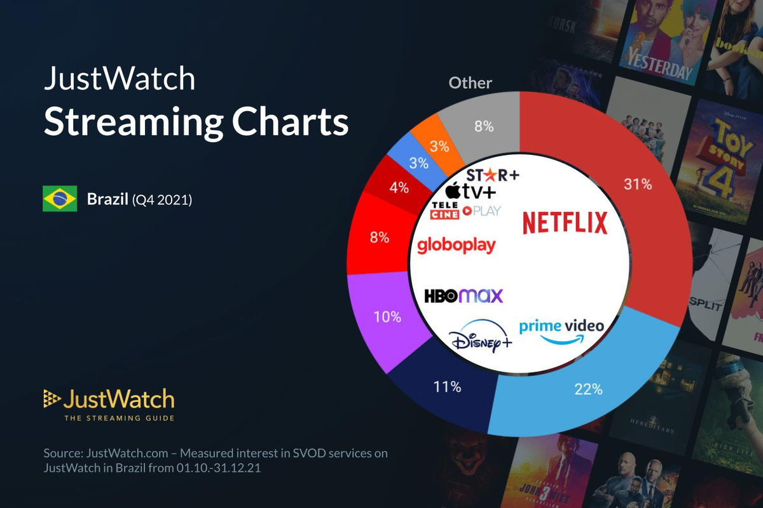
ESTRELA

Slide 7
Questionamento
Disney+
QUESTIONAMENTO
Surgimento: aquisição feita pela Disney da BAMTech Media, uma empresa de streaming;
Lançamento: 12 de novembro de 2019 nos Estados Unidos e 17 de novembro de 2020 no Brasil;
Em 18 meses, atingiu mais de 100 milhões de usuários.

Slide 8
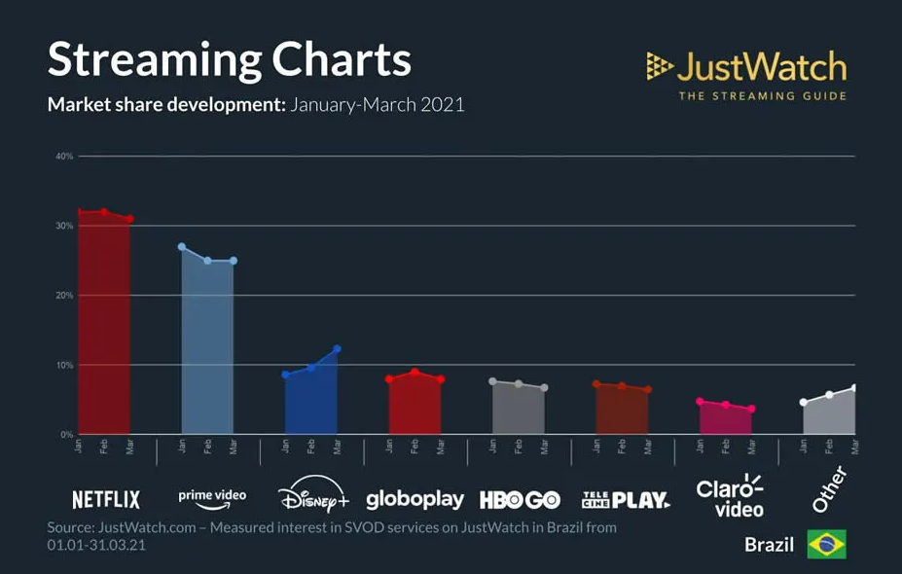
Participação das plataformas no mercado no primeiro trimestre de 2021
QUESTIONAMENTO

Slide 9
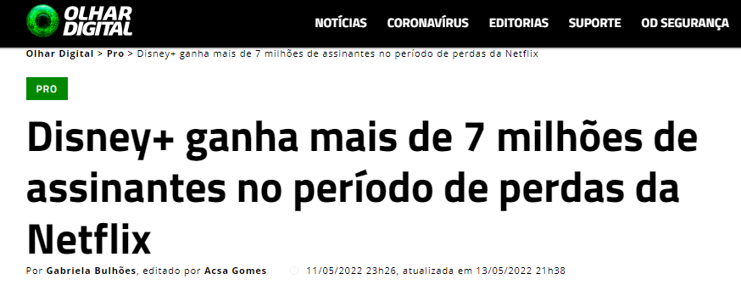
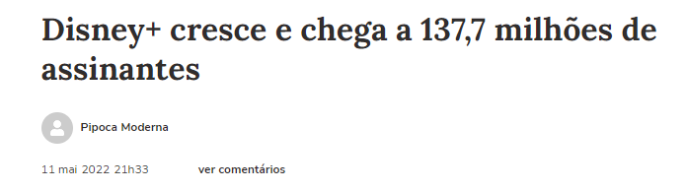
QUESTIONAMENTO

Slide 10
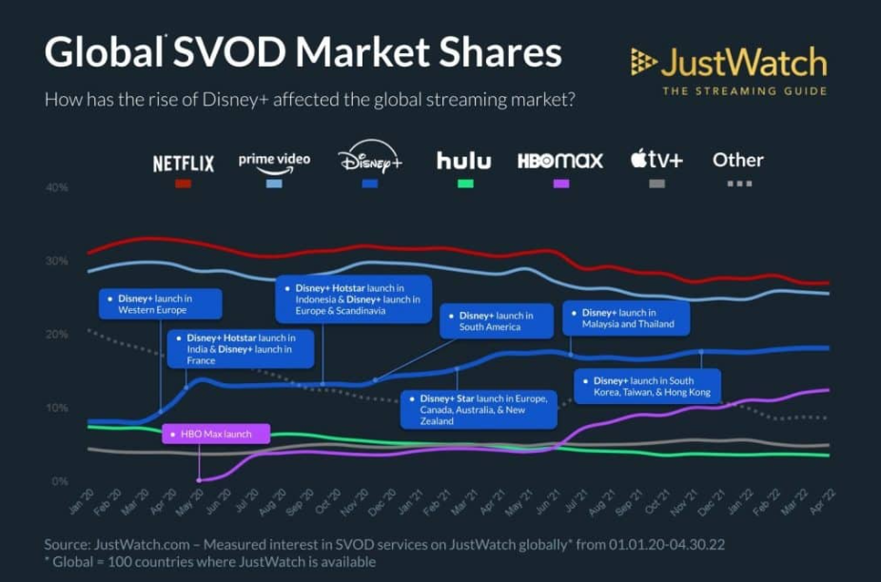
Crescimento da Disney+
QUESTIONAMENTO

Slide 11
VACA LEITEIRA
Apesar da Netflix ter grande participação no mercado, devido ao aumento de preços que foi feito no inicio de 2022, muitas pessoas começaram a migrar para outras plataformas de streaming de filmes e séries.
Em um relatório de ganhos do primeiro trimestre de 2022, a Netflix informou seus acionistas que perdeu 200 mil assinantes nesse período.

Slide 12
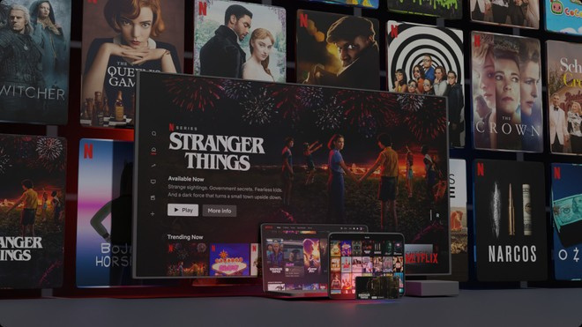
VACA LEITEIRA
Após o início da guerra na Ucrânia, a Netflix se juntou a centenas de empresas em todo o mundo e decidiu interromper suas atividades na Rússia. Portanto, após encerrar as operações na Rússia, a empresa admitiu ter perdido cerca de 700.000 usuários.

Slide 13
ABACAXI
Foi lançado no dia 10 de novembro de 1991, fundado por Roberto Marinho, que sairam com seis canais em HD;
Os 6 canais Telecine são: Premium, Pipoca, Action, Fun, Touch e Cult;
Encerrou seu app no dia 1 de abril de 2022

Slide 14
Mais caro que concorrentes como a Prime Video (R$ 9,90) ou HBO Max (R$ 27,90), por exemplo, que estão em alta, cobrando R$37,90, terá que enfrentar um desafio e tanto: se reinventar para ofertar conteúdo, já que os principais estúdios estão investindo nas suas próprias plataformas por streaming. Com a chegada do Disney+ e Star+, a empresa perdeu acesso aos longas do conglomerado. Universal Studios (Peacock), Paramount, que também já lançou seu streaming no Brasil, é questão de tempo para desembarcar em solo tupiniquim e provocar um rombo ainda maior no catálogo do Grupo Globo.
ABACAXI

Slide 15
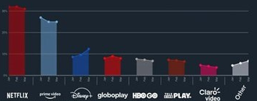
ABACAXI

Slide 16
MATRIZ BCG
PARTICIPAÇÃO RELATIVA NO MERCADO
ALTA
BAIXA
ALTA
CRESCIMENTO DO MERCADO
BAIXA

Slide 17
REFERÊNCIAS
https://super.abril.com.br/cultura/infografico-qual-o-streaming-com-mais-assinantes-no-mundo/
https://mundoconectado.com.br/noticias/v/22834/netflix-lidera-mercado-de-streaming-nos-eua-mas-hbo-max-e-quem-mais-cresce
https://macmagazine.com.br/post/2022/01/26/netflix-lidera-streaming-no-brasil-apple-tv-tem-3-do-mercado/
https://acestartups.com.br/disney-plus-mais-um-acerto-da-disney/#:~:text=Como%20o%20Disney%20Plus%20surgiu,expandir%20seus%20servi%C3%A7os%20de%20streaming.
https://disneyplusbrasil.com.br/disney-cresce-enquanto-netflix-e-amazon-perdem-assinantes-veja-o-grafico/
https://olhardigital.com.br/2022/05/11/pro/disney-ganha-mais-de-7-milhoes-de-assinantes-no-periodo-de-perdas-da-netflix/
https://www.terra.com.br/diversao/gente/disney-cresce-e-chega-a-1377-milhoes-de-assinantes,4179158c26214ff2dd806c3b7cd6239c8biq8yri.html
Telecine encerra app, sofre fuga de filmes e "exclui" assinantes (uol.com.br)
Disney+ é único streaming que cresceu em 2021 no Brasil - TecMundo

Slide 18
OBRIGADO PELA ATENÇÃO!

